Slide 1
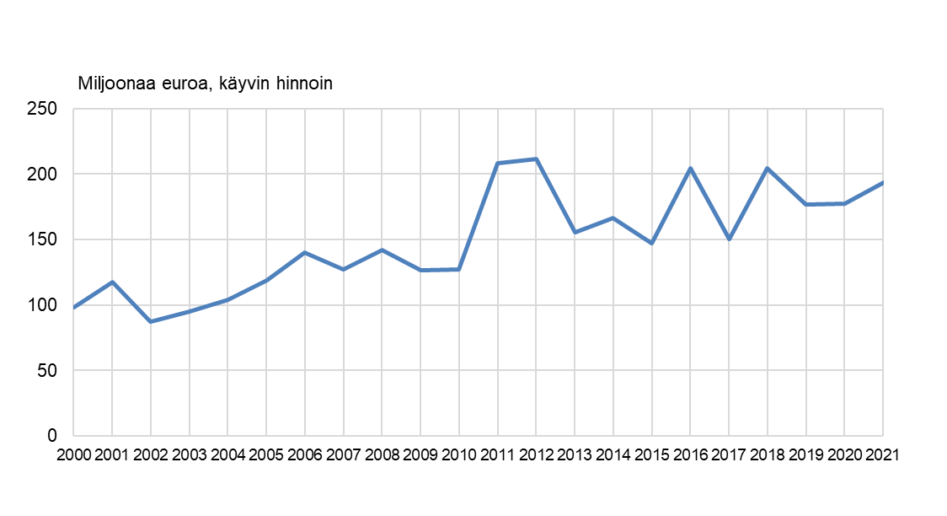
Kiinteän pääoman bruttomuodostus Turunmaan seutukunnassa 2000–2021
Kiinteän pääoman bruttomuodostus menona
Vuoden 2023 aluerajat Lähde: Tilastokeskus

